Slide 1
sEMG肌肉疲劳监测
小程序操作指南
表面肌电信号 · 实时监测 · 疲劳度评估
高中课题设计作品

Slide 2
目录
CONTENTS
01
网络配置
02
肌电校准
设备WiFi配网
建立个人基准
03
实时监测
04
数据分析
多维数据显示
统计趋势图表

Slide 3
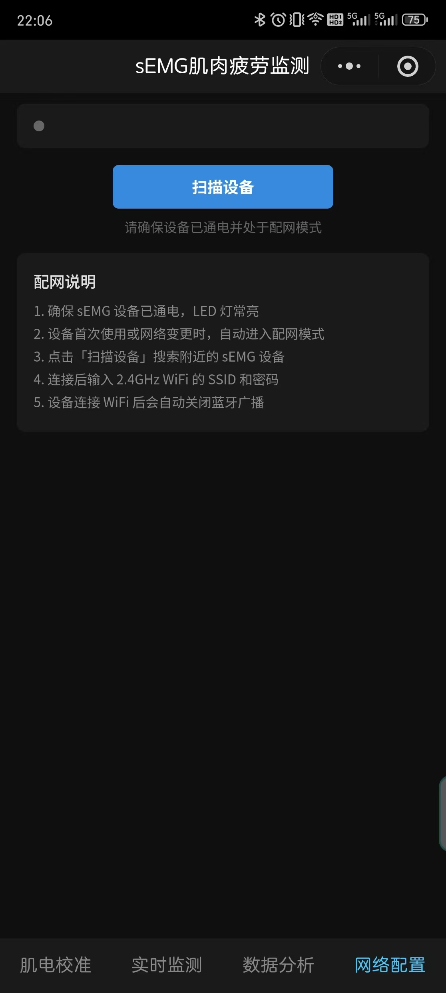
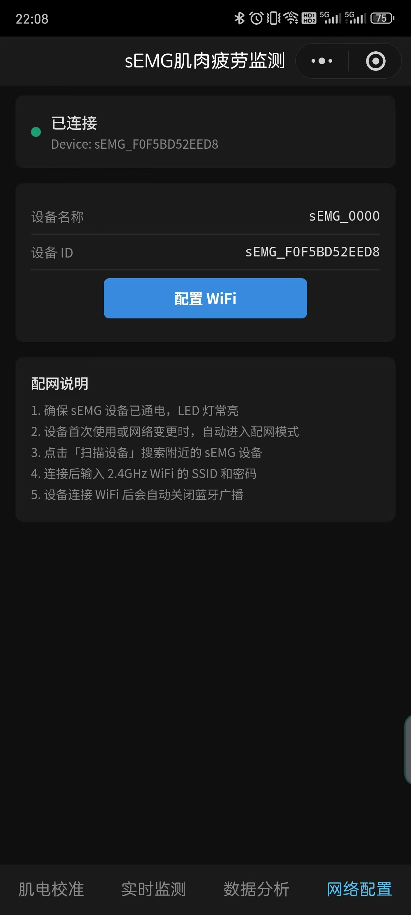
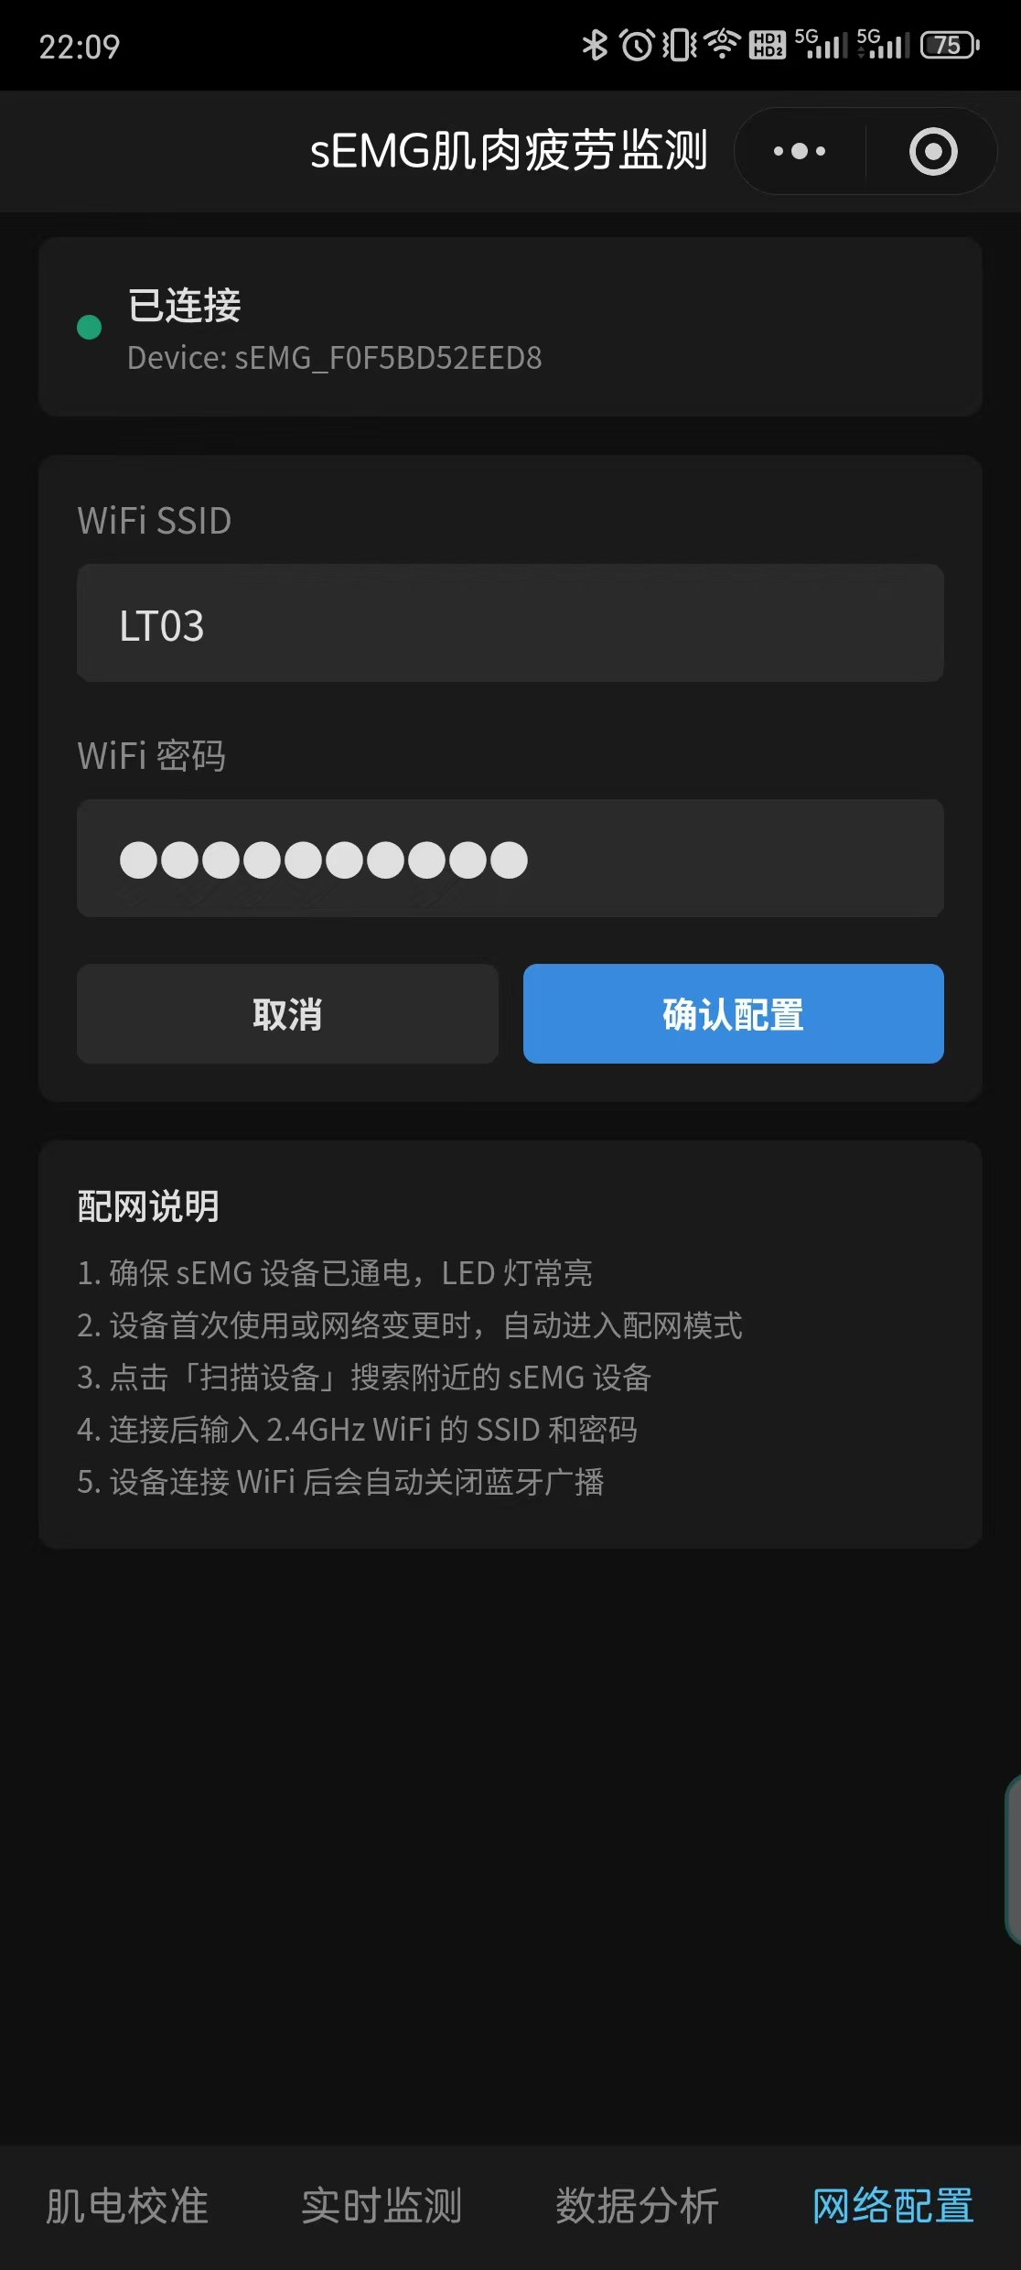
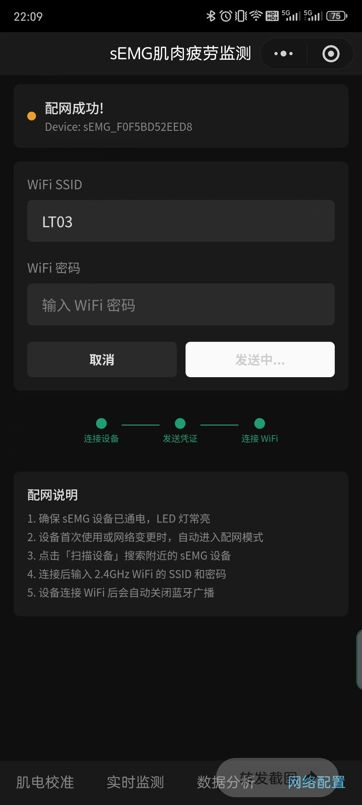
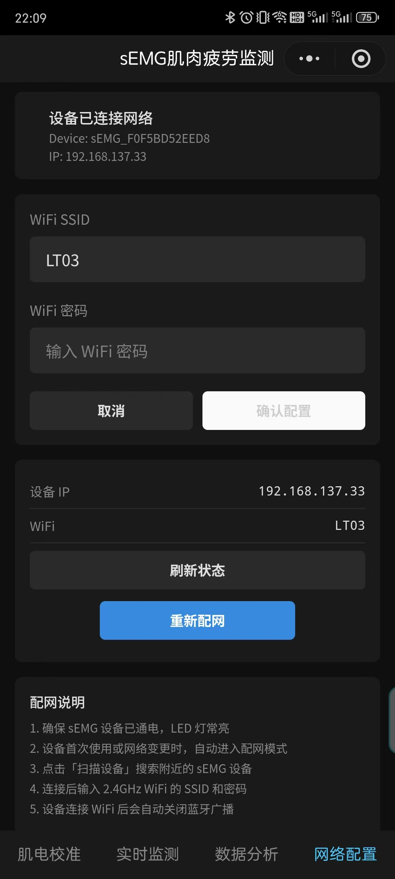
网络配置
01
扫描设备 → 连接 → 输入WiFi凭证 → 配网完成
① 未连接状态
② 设备已连接
③ 输入WiFi
④ 配网进行中
⑤ 配网完成

Slide 4
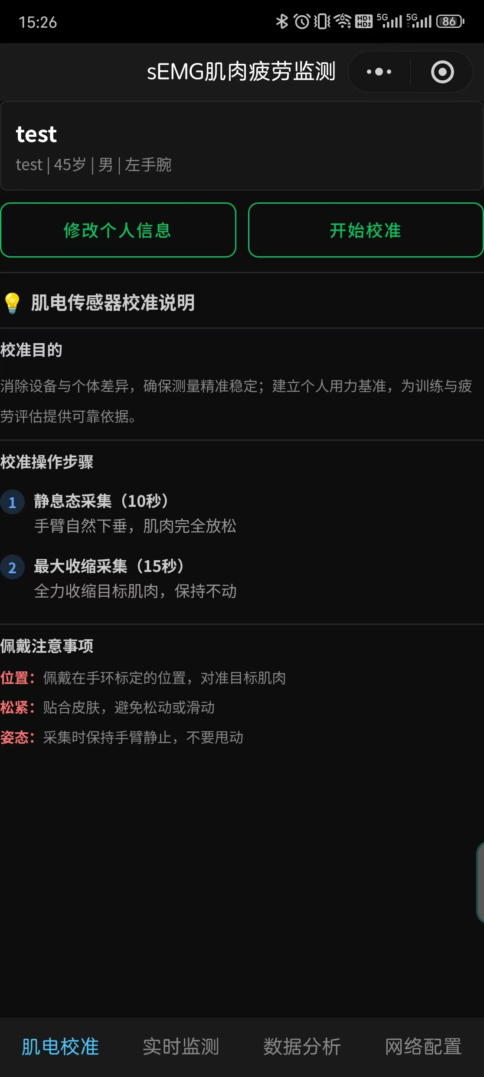
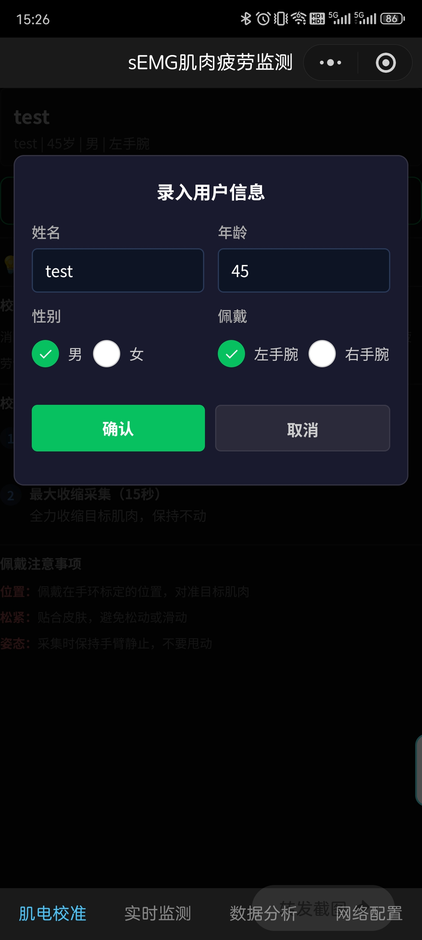
肌电校准
02
录入个人信息 → 确认开始校准
① 校准入口
② 校准主界面

Slide 5
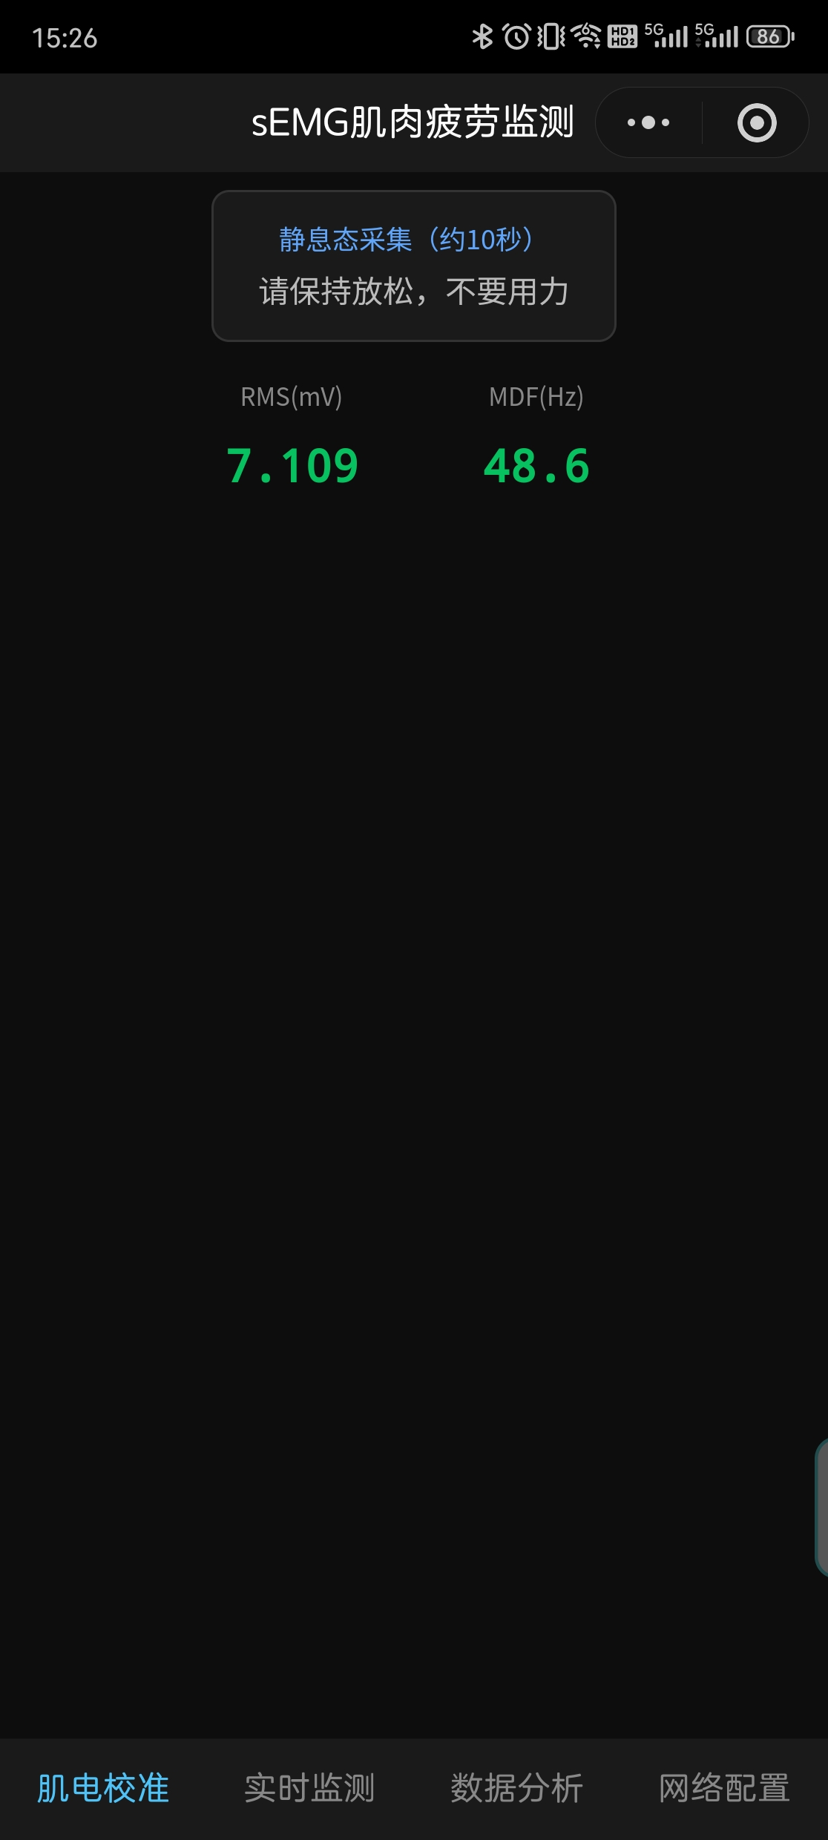
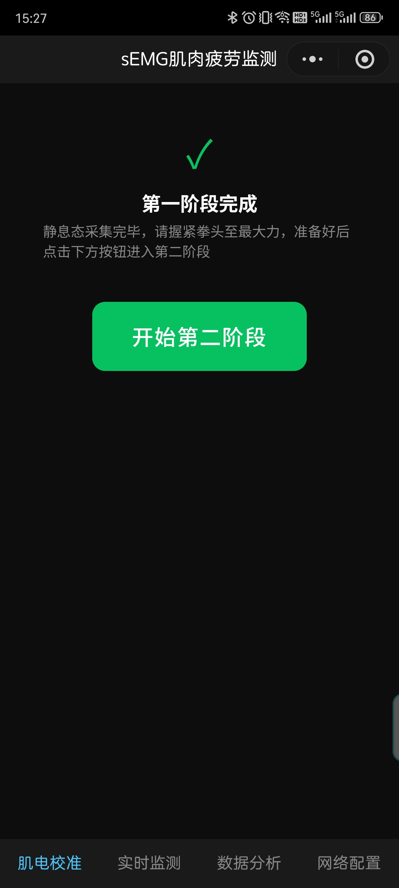
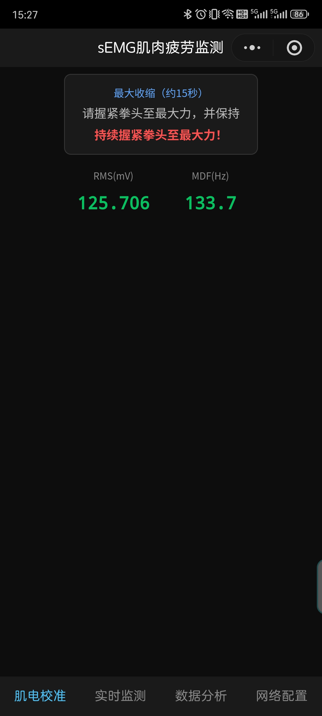
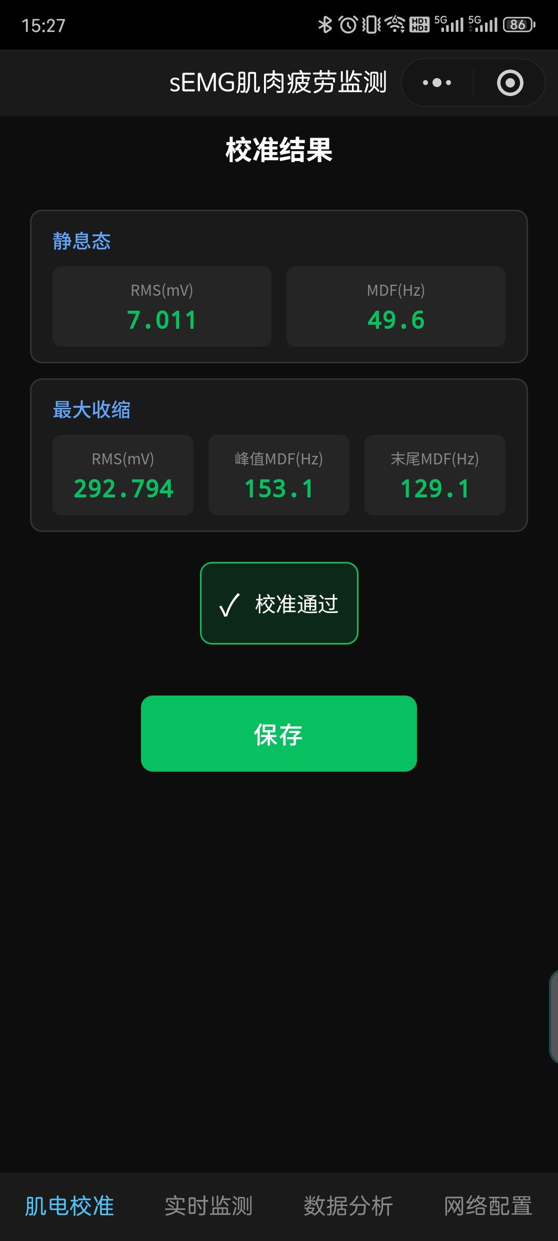
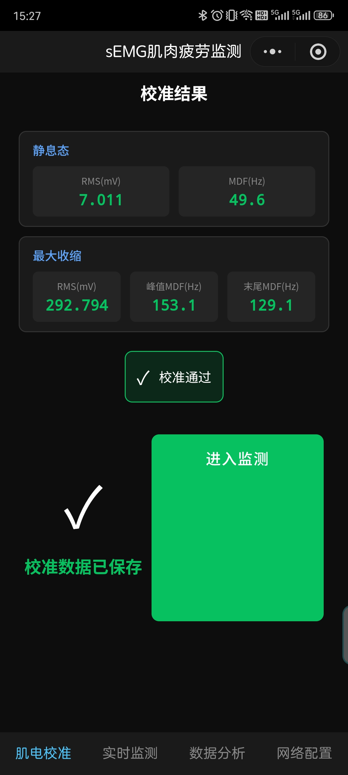
肌电校准
02
静息态采集 → 最大收缩采集 → 校准完成 → 进入监测
③ 录入信息
④ 确认校准
⑤ 静息态采集
⑥ 最大收缩采集
⑦ 校准完成

Slide 6
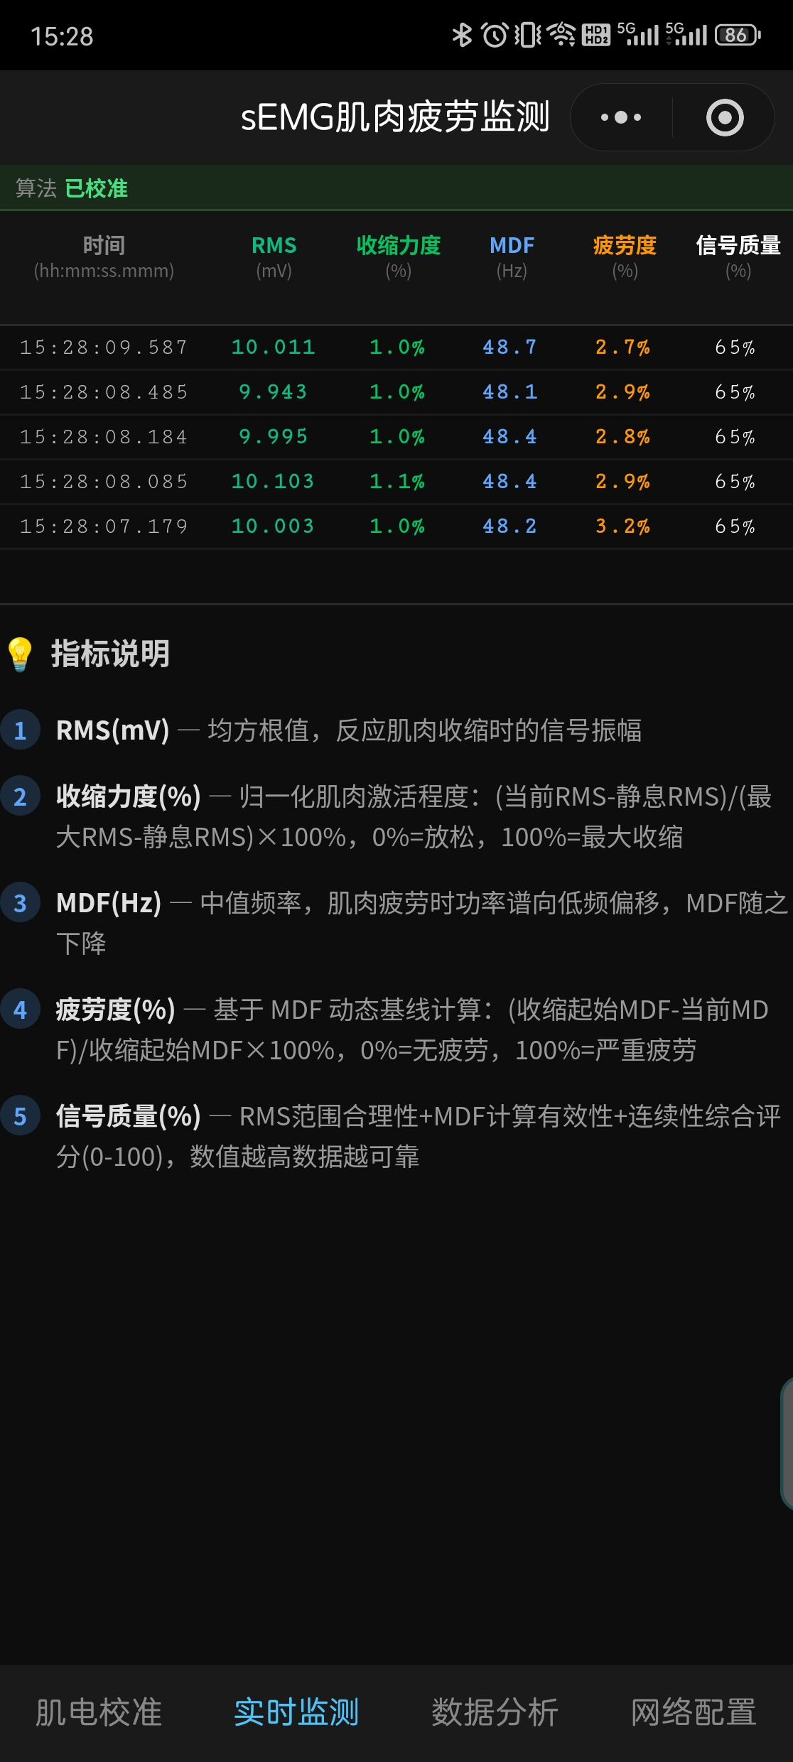
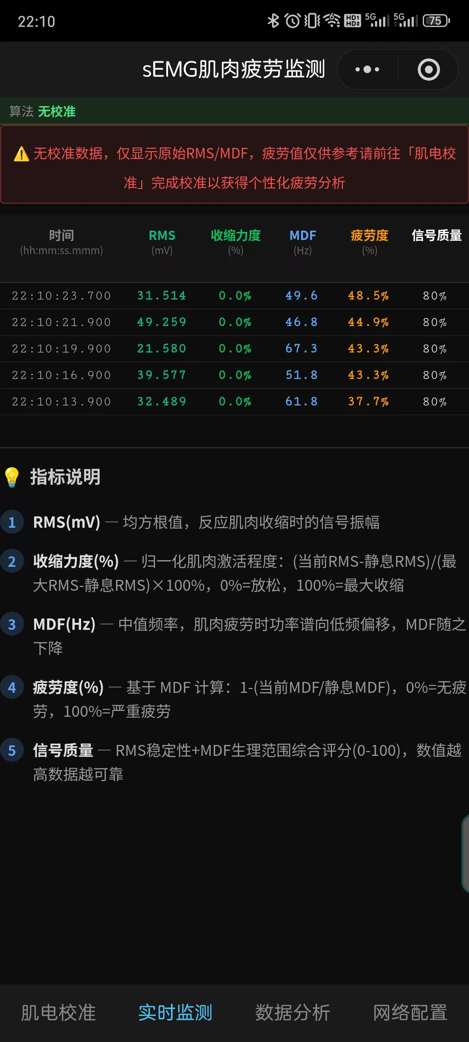
实时监测
03
已校准：显示疲劳度 | 未校准：仅显示RMS/MDF
① 已校准状态
② 未校准状态

Slide 7
指标解读
03
核心参数含义与计算方式
指标 | 单位 | 含义 | 计算方式
RMS | mV | 均方根幅值，反映肌肉收缩力度 | 归一化：0%=放松，100%=最大收缩
MDF | Hz | 中位频率，疲劳时功率谱向低频偏移 | 信号功率谱累积达50%的频率点，疲劳时逐渐下降
收缩力度 | % | 当前肌肉收缩强度百分比 | 基于静息态与最大收缩态基准值计算
疲劳度 | % | 肌肉疲劳程度评估 | (收缩起始MDF-当前MDF)/收缩起始MDF×100%
信号质量 | % | 数据可靠性综合评分 | RMS合理性 + MDF有效性 + 连续性，越高越可靠

Slide 8
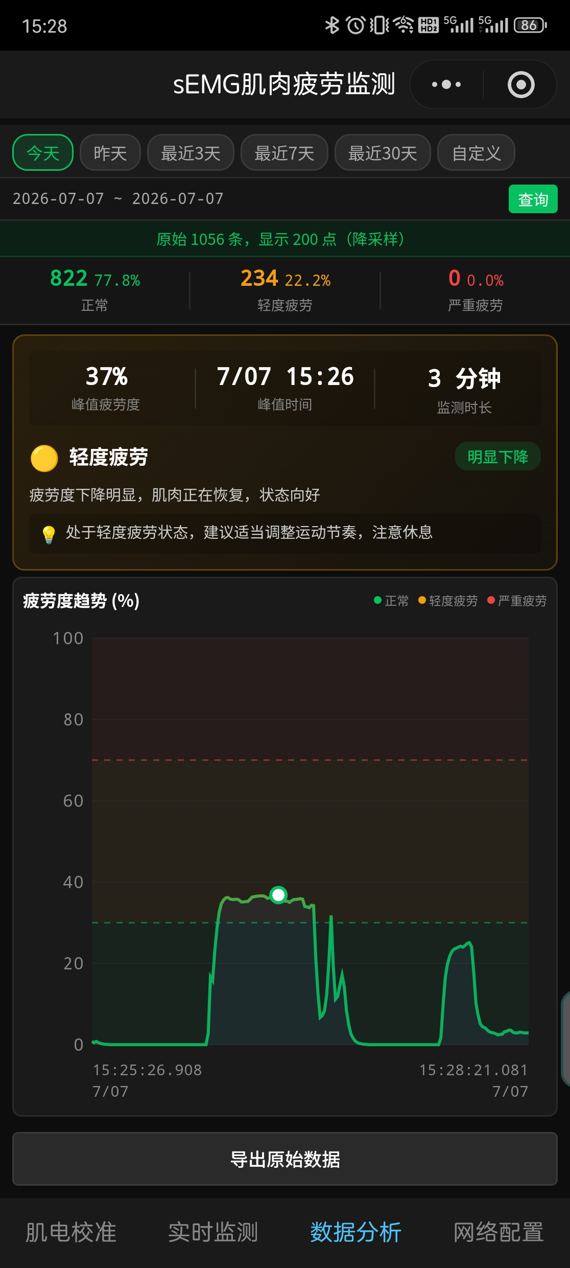
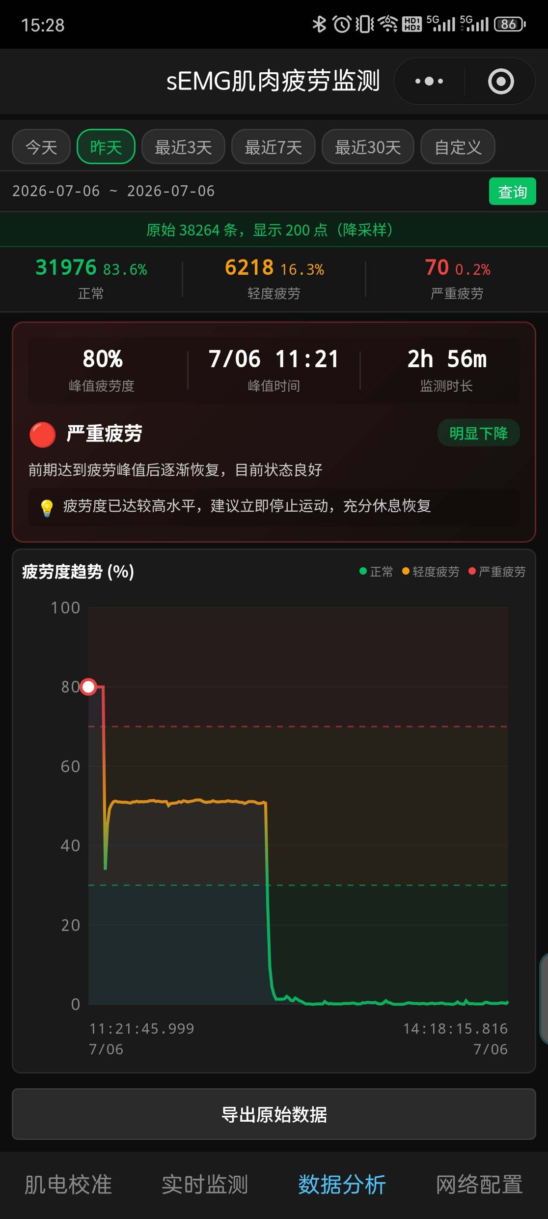
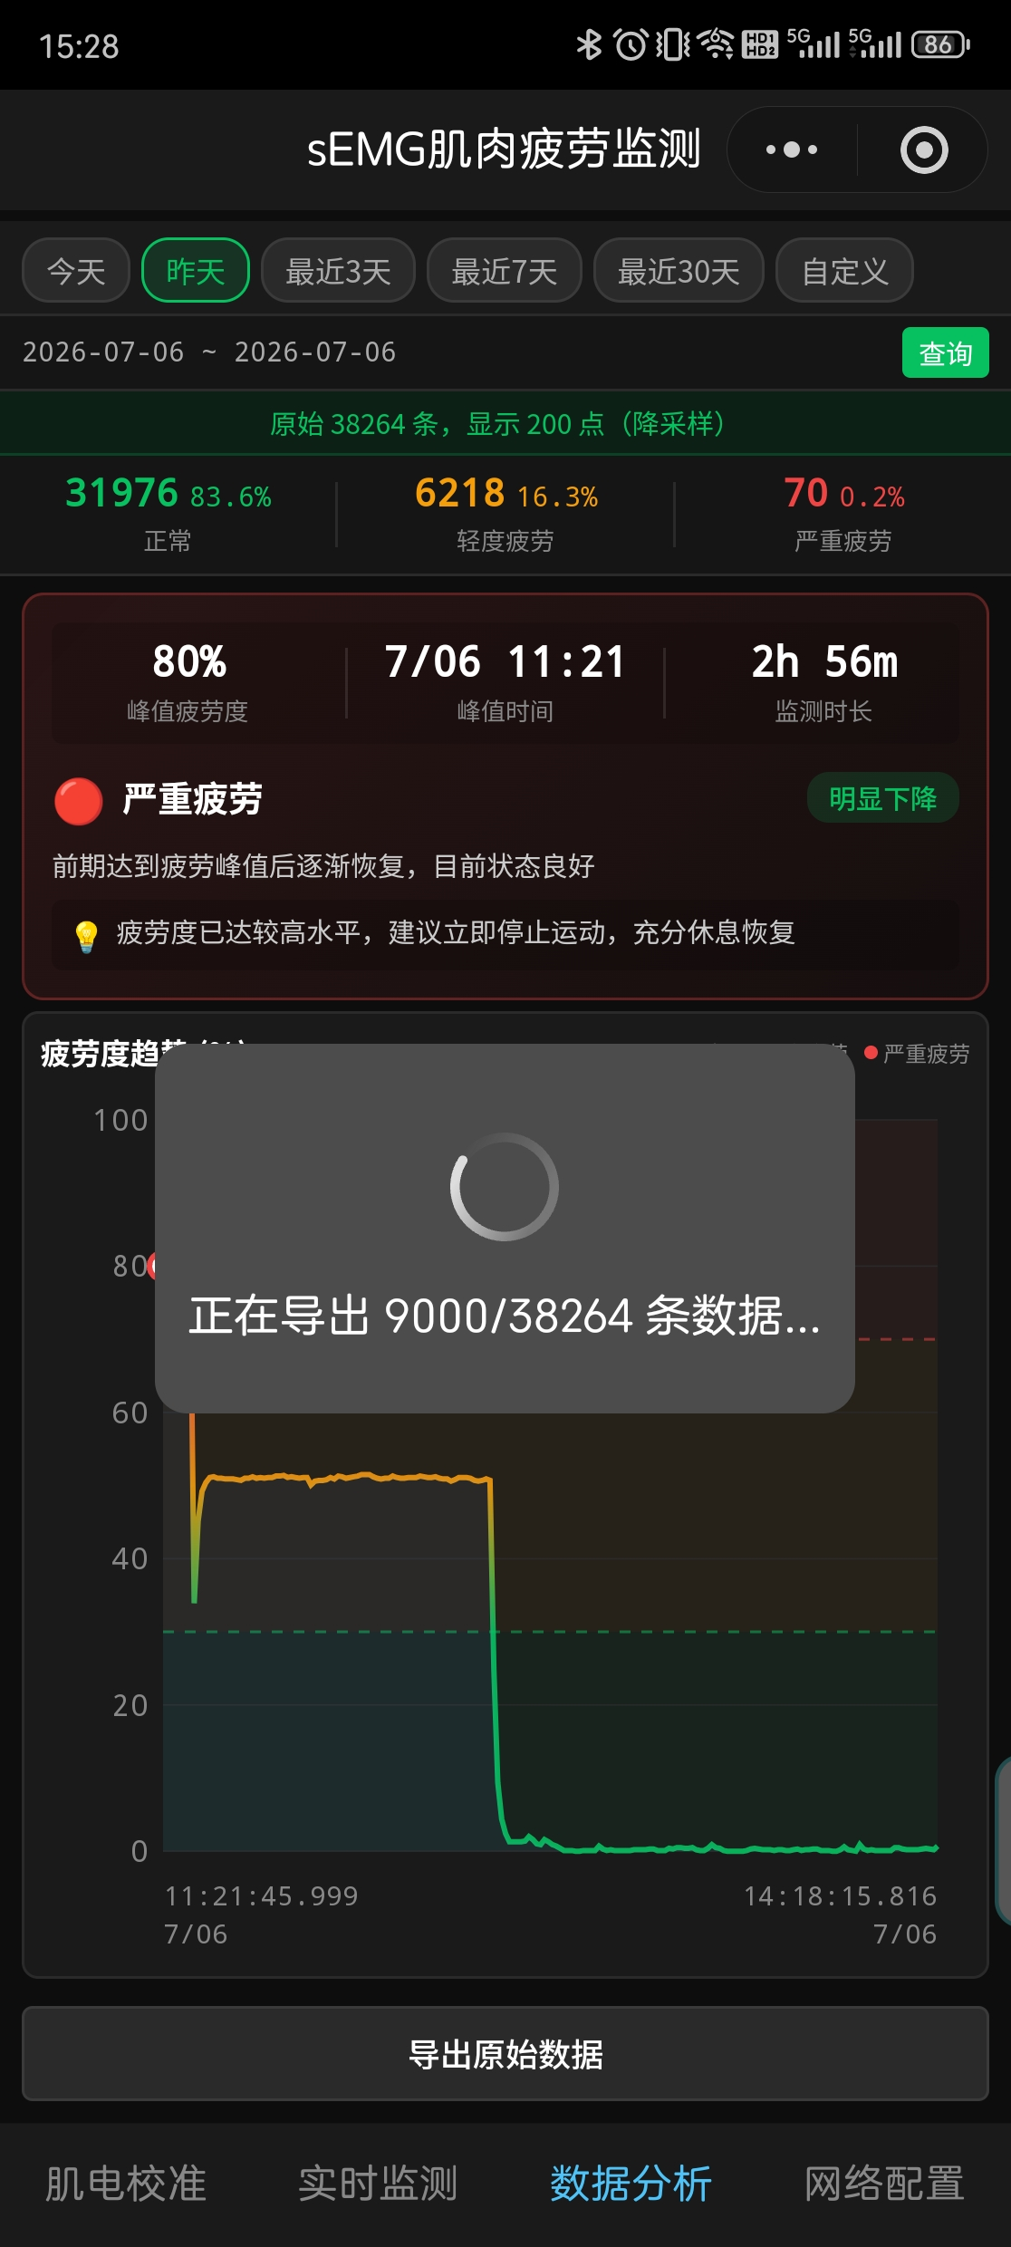
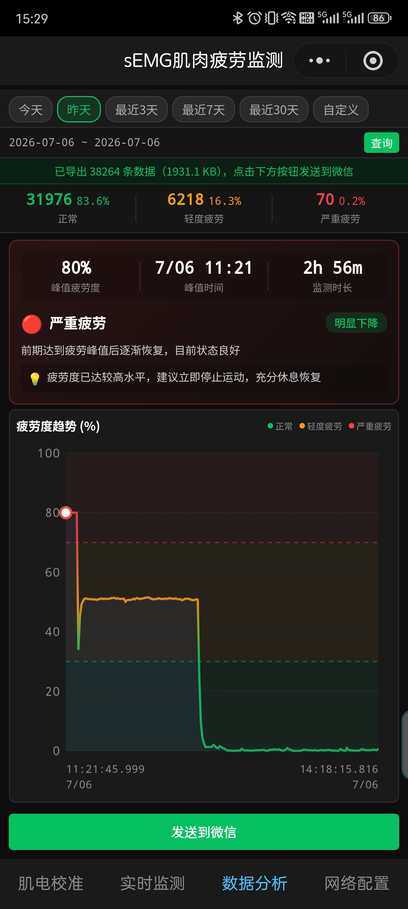
数据分析
04
数据统计 · 趋势图表 · 数据导出 · 原始数据格式
① 今日统计
② 昨日统计
③ 趋势图表
④ 峰值建议

Slide 9
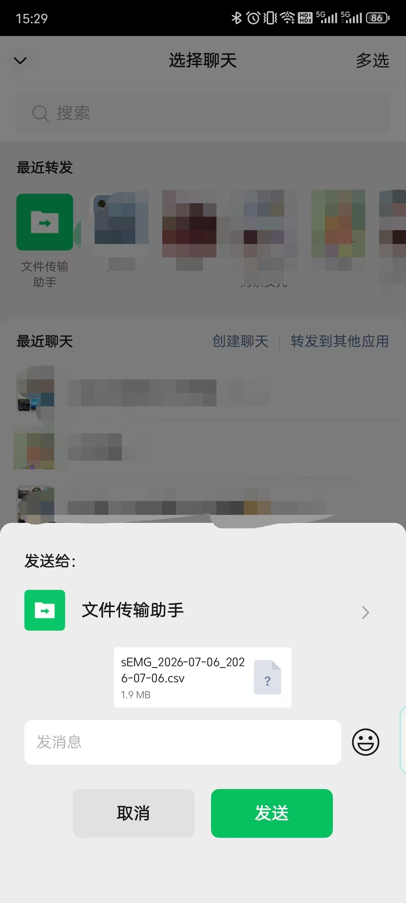
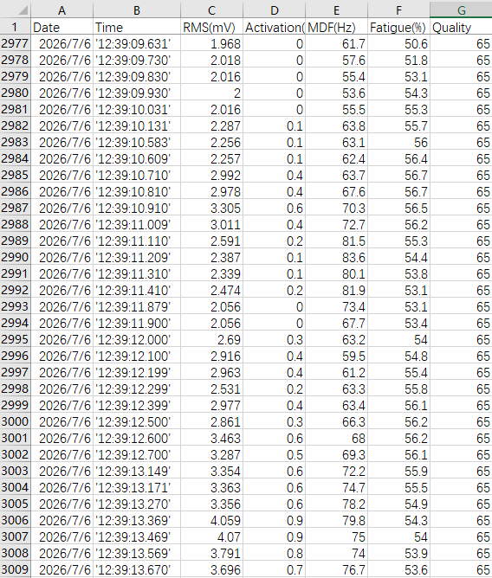
数据分析
04
CSV数据导出与微信分享 · 原始数据格式
② CSV原始数据格式（Excel打开）
① 数据导出与微信分享

